Slide 1
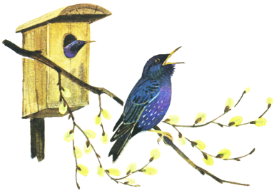
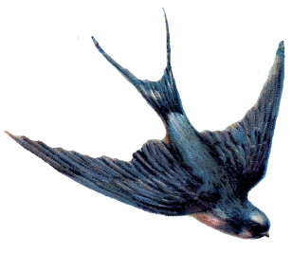
О ЧЕМ ПОЮТ
ВЕСЕННИЕ ПТИЦЫ

Slide 2
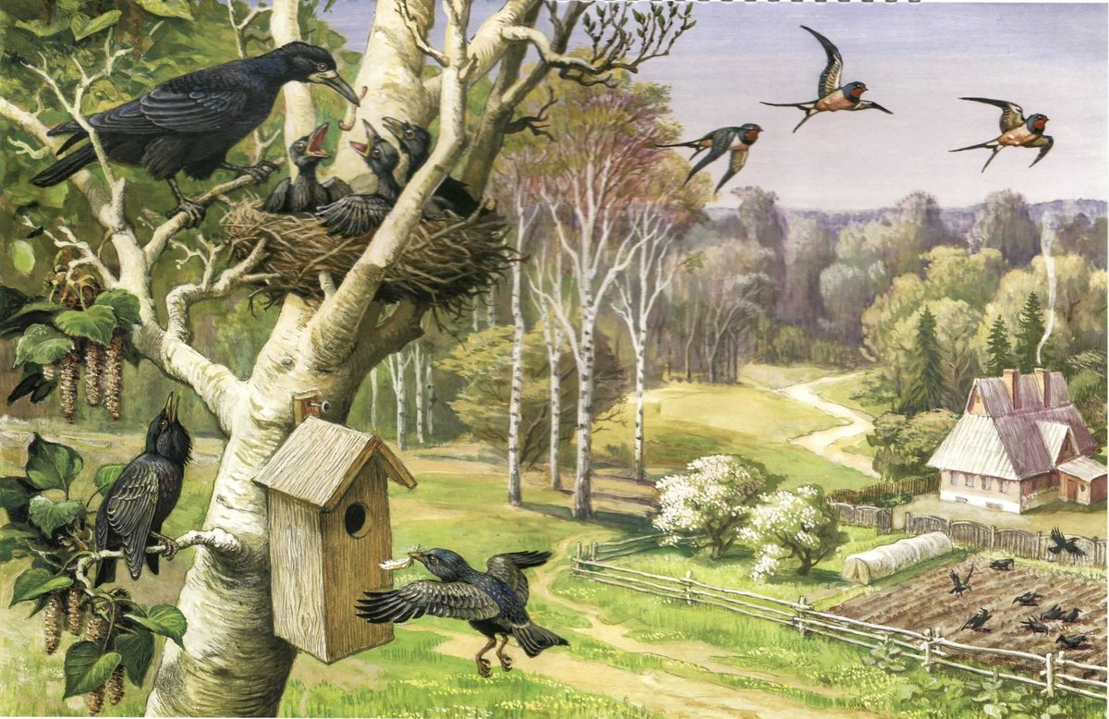
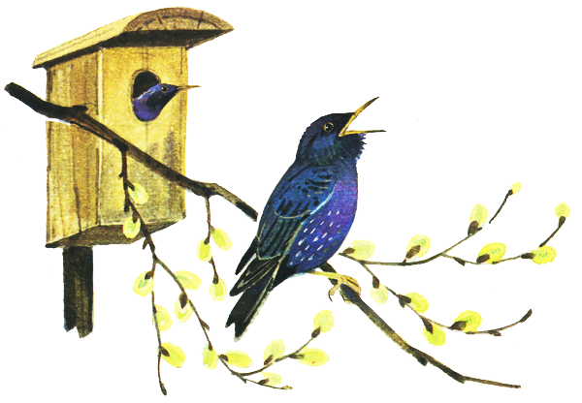
Возвращаются певцы
От полуденных лучей Побежал с горы ручей, И подснежник маленький Вырос на проталинке. Возвращаются скворцы – Работяги и певцы, Воробьи у лужицы Шумной стайкой кружатся. И малиновка и дрозд Занялись устройством гнёзд: Носят, носят в домики Птицы по соломинке. (Г. Ладонщиков)

Slide 3
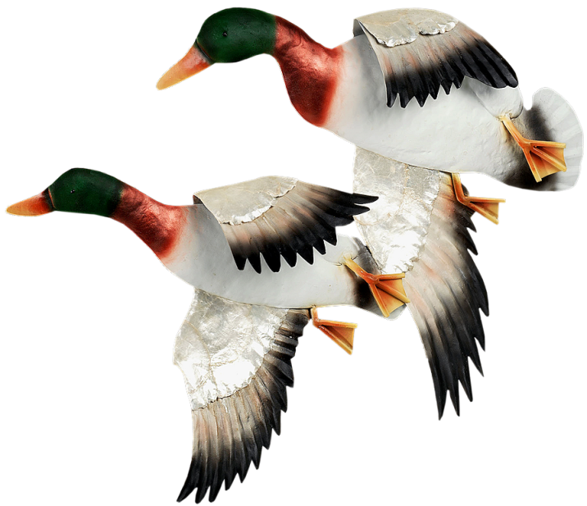
Кто же такие перелетные птицы?
Птицы — теплокровные существа. Средняя температура их тела 41 градус. Чтобы они могли остаться на зиму и были активными, им нужно много корма. А пищи для насекомоядных птиц зимой нет. Поэтому они улетают в теплые края осенью.
Главная причина отлета птиц — холод и отсутствие пищи.
Весной появляются насекомые, тает снег, уже можно отыскать семена прошлогодних растений, личинки жуков и птицы возвращаются домой.
Птицы, которые осенью улетают в теплые края, а весной возвращаются в родные края, называютcя перелетными.

Slide 4
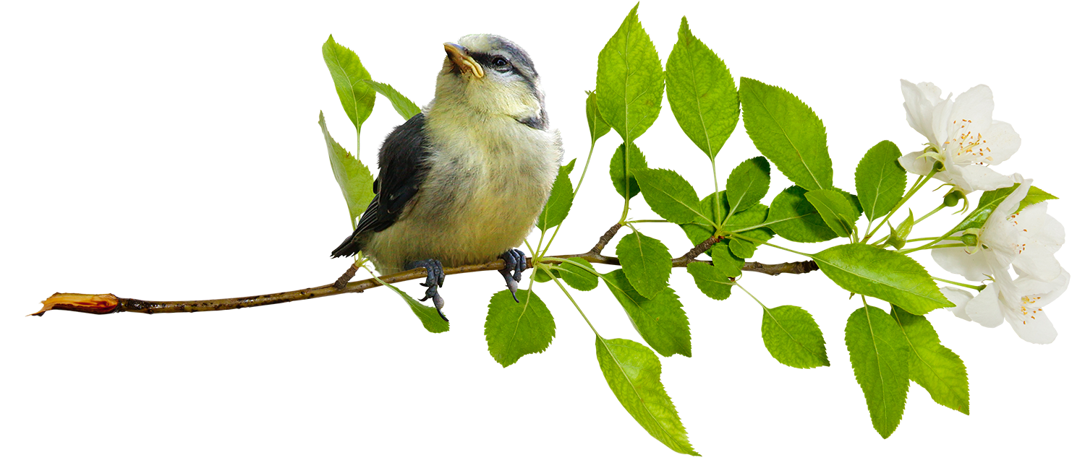
Вместе с первым весенним теплом птицы летят на родину, на места своих прежних летних гнездовий. Они возвращаются друг за другом, начиная с марта и заканчивая началом мая.
Какие птицы прилетают первыми?

Slide 5
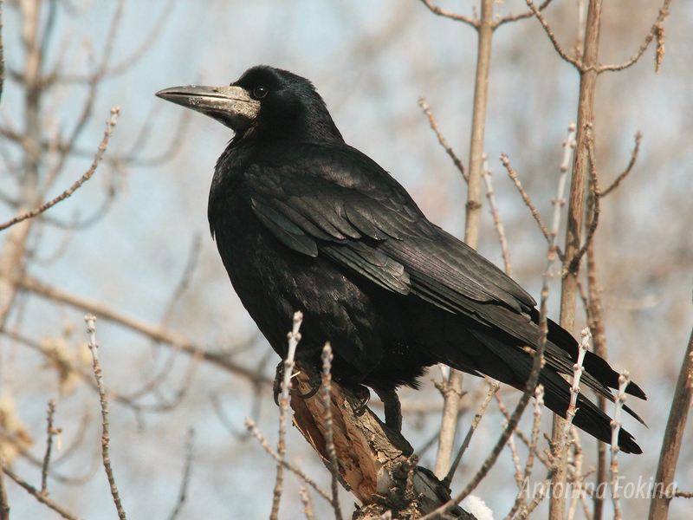
ГРАЧ
Лишь весна и чёрный грач Проверяет, словно врач, Не болеют ли поля? Завелась в земле ли тля? С червячками в борозде Он найдёт её везде.
/А. Мохорев/
Грачи возвращаются на родину после долгий зимы, начиная со второй половины марта. В народном календаре существует день Герасима-грачевника —17 марта. С этого времени земля начинает оттаивать, и у птиц появляется возможность добывать корм, отыскивая насекомых. Грач всеяден, он питается насекомыми, зерновыми и мелкими грызунами. Птицы уничтожают вредителей, но иногда повреждают посевы и урожай овощей. Несмотря на это, грачу все прощают, ведь он — первый весенний певун.

Slide 6
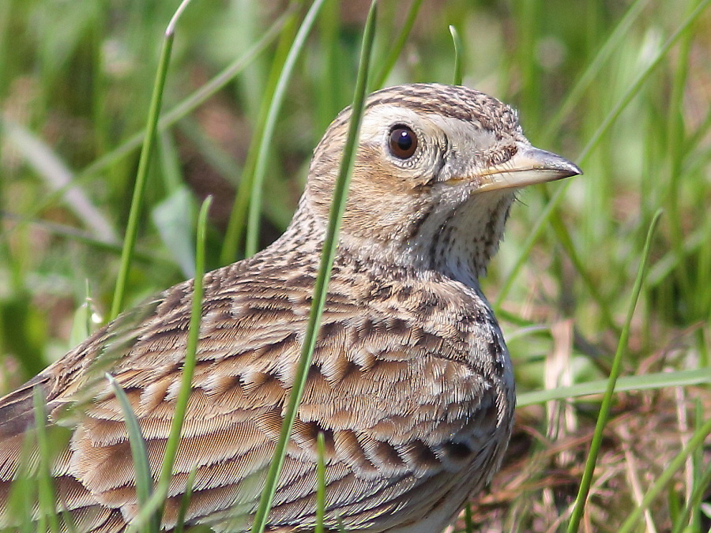
ЖАВОРОНОК
Жаворонок полевой! Нет певца чудесней! В чистом поле - домик твой, В ясном небе - песня! /Берестов В./
Нередко и жаворонки становятся птицами-первооткрывателями теплого сезона. Дело в том, что они не улетают слишком далеко от мест своих гнездовий, поэтому возвращаются в родные пенаты одними из самых первых. Массовый прилет этих птиц начинается еще до того, как полностью сойдет снег, т.е. в начале марта. Первыми на родину прилетают самцы, поскольку они играют роль разведчиков. Именно жаворонки занимают первые проталины, прогретые солнцем. На них птицы собираются целыми группами и греются на весеннем солнышке.

Slide 7
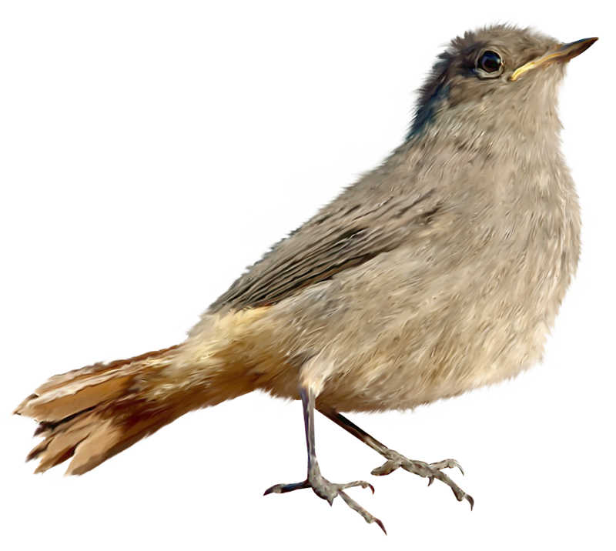
ЧИТАЕМ ВМЕСТЕ С НАМИ
Василий Жуковский
Жаворонок
На солнце темный лес зардел,
В долине пар белеет тонкий,
И песню раннюю запел
В лазури жаворонок звонкий.
Он голосисто с вышины
Поет, на солнышке сверкая:
Весна пришла к нам молодая,
Я здесь пою приход весны.
Здесь так легко мне, так радушно,
Так беспредельно, так воздушно;
Весь божий мир здесь вижу я.
И славит бога песнь моя!
1851

Slide 8
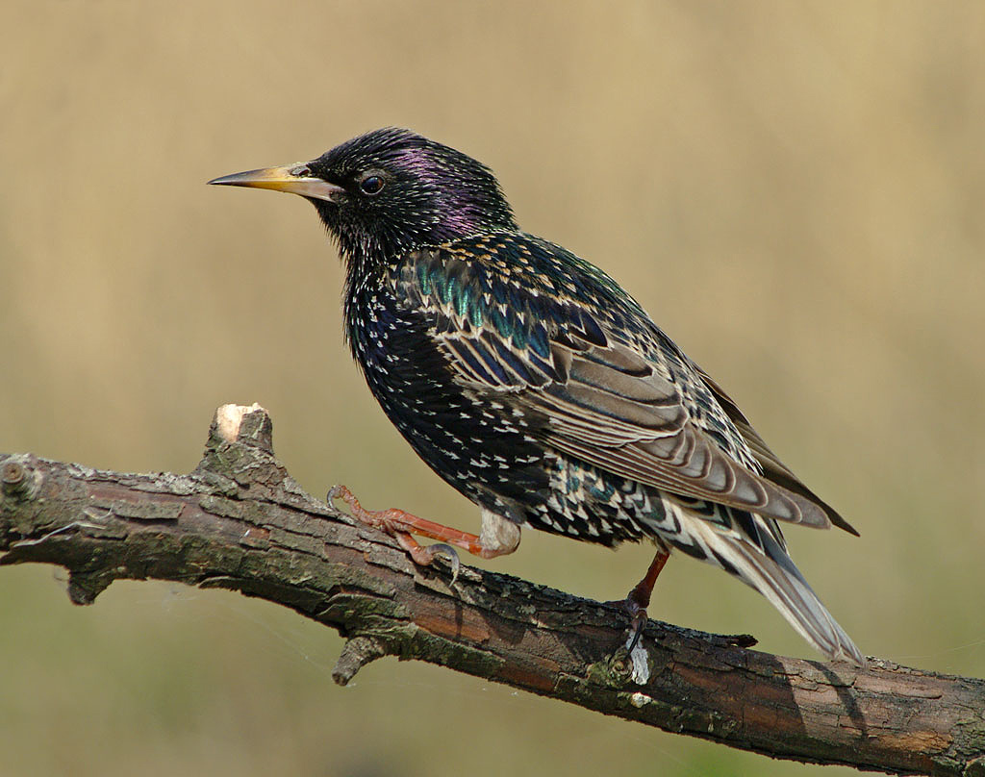
СКВОРЕЦ
Скворец поменьше, чем ворона, Зато побольше воробья - Он из скворечни как с балкона, Поёт не хуже соловья!
/ С. Газин /
Следом за грачами прилетают скворцы, наполняя гомоном и жизнью пустующие с зимы скворечники. Это происходит в конце марта. Сначала прилетают самцы и готовят домики к прилету самок, выгоняя непрошеных гостей. Затем возвращаются самки, и новая семья занимается высиживанием и кормлением потомства.

Slide 9
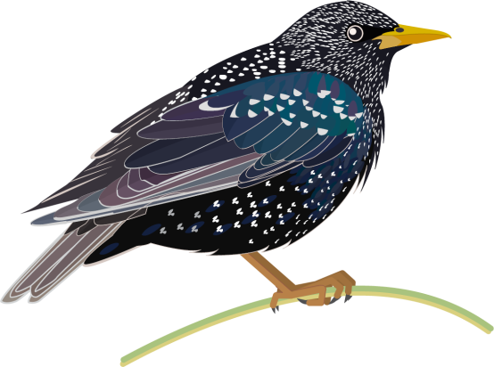
ЧИТАЕМ ВМЕСТЕ С НАМИ
Сергей Михалков
Скворец
Живёт у нас под крышей
Непризнанный артист,
И целый день мы слышим
Художественный свист.
Ещё в полях туманы,
Ещё роса блестит,
А он, проснувшись рано
Уже вовсю свистит.
Свистит не славы ради,
Не ради всяких благ,
А просто в небо глядя,
От сердца! Просто так!
Выводит он рулады
По нескольку минут…
Не требуя награды
За свой талант и труд.
Агния Барто
Скворцы прилетели
Ждет гостей высокий клен
Дом на ветке укреплен.
Краской выкрашена крыша,
Есть крылечко для певцов…
В синем небе щебет слышен
К нам летит семья скворцов.
Мы сегодня встали рано,
Ждали птиц еще вчера.
Ходит по двору охрана,
Гонит кошек со двора.
Мы скворцам руками машем,
Барабаним и поем:
— Поживите в доме нашем!
Хорошо вам будет в нем!
Стали птицы приближаться,
Долетели до двора,
Не смогли мы удержаться,
Хором крикнули: — Ура!
Удивительное дело:

Slide 10
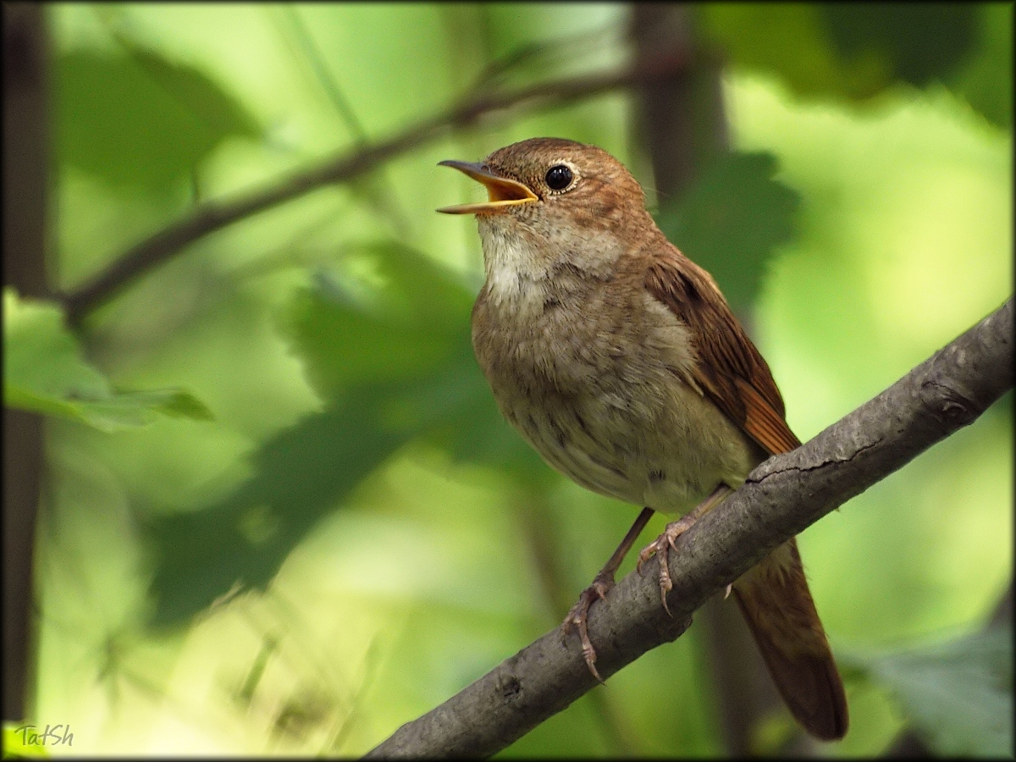
СОЛОВЕЙ
Соловей соловушка – Серебряное словушко, Голос бубенцовый
Поет заре пунцовой.
/Кодинеко Г./
Холодное время года он пережидает далеко от родных краев, в Африке. Но как только наступает весна, спешит соловей обратно домой. Причем летят соловьиные стаи исключительно по ночам. Прилетев в родные места, они расселяются неподалеку от лесных рек и озер, в густых зарослях ивняка или в кустах черемухи и шиповника.
Как только появляется листва, соловьи готовы петь. Начинаются соловьиные концерты вечером, на закате и продолжаются всю ночь, порой захватывая и утреннее время.

Slide 11
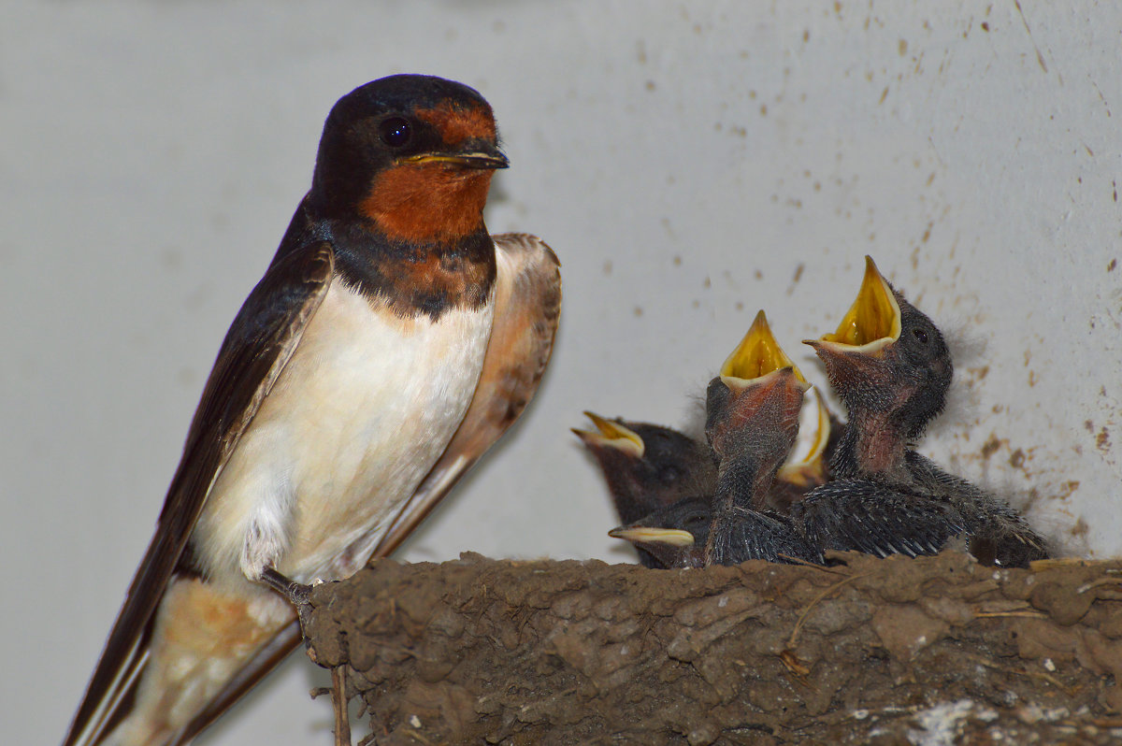
ЛАСТОЧКА
Ласточка Сизокрылая Под моим окном Свила гнездышко — И поет себе, Заливается, Весну красную Прославляючи. /С. Дрожжин/
Ласточка Сизокрылая Под моим окном Свила гнездышко — И поет себе, Заливается, Весну красную Прославляючи. /С. Дрожжин/
Это еще одни «ранние пташки», ознаменовывающие своим появлением отступление заморозков и приближение весны. Ласточек называют первыми вестницами весны, именно с этими птицами связано множество тех или иных народных примет. К примеру, если ласточки летают низко, то намечается дождь, если ласточки селятся рядом с окном, значит, в доме живут добрые люди.

Slide 12
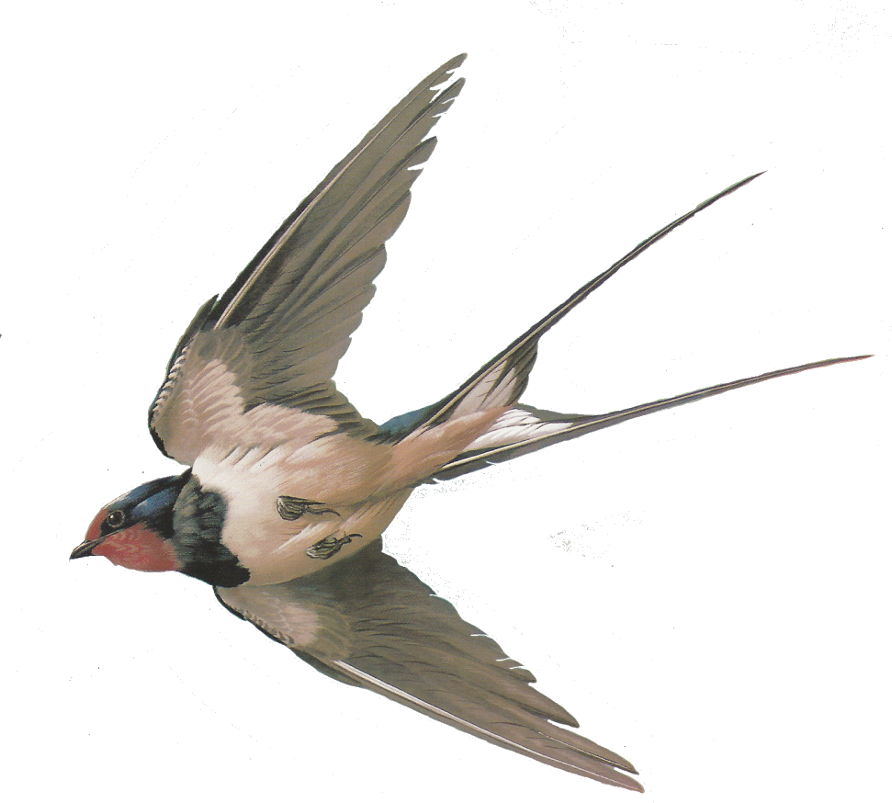
ВЫУЧИТЕ НАИЗУСТЬ
Алексей Плещеев
Травка зеленеет, солнышко блестит
Травка зеленеет, Солнышко блестит; Ласточка с весною В сени к нам летит. С нею солнце краше И весна милей… Прощебечь с дороги Нам привет скорей! Дам тебе я зерен, А ты песню спой, Что из стран далеких Принесла с собой…

Slide 13
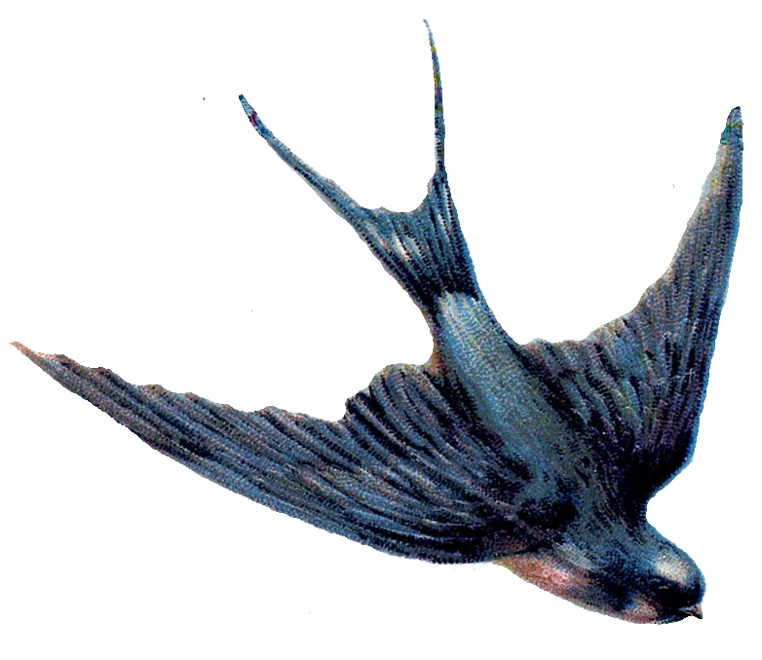
ЧИТАЕМ ВМЕСТЕ С НАМИ
Борис Заходер
Ласточка
Улетела ласточка
За тридевять земель…
Возвращайся, ласточка!
На дворе апрель.
Возвращайся, ласточка!
Только не одна:
Пусть с тобою, ласточка,
Прилетит Весна!
Аполлон Майков
Ласточка примчалась...
Ласточка примчалась
Из-за бела моря,
Села и запела:
Как, февраль, не злися,
Как ты, март, не хмурься,
Будь хоть снег, хоть дождик —
Все весною пахнет!

Slide 14
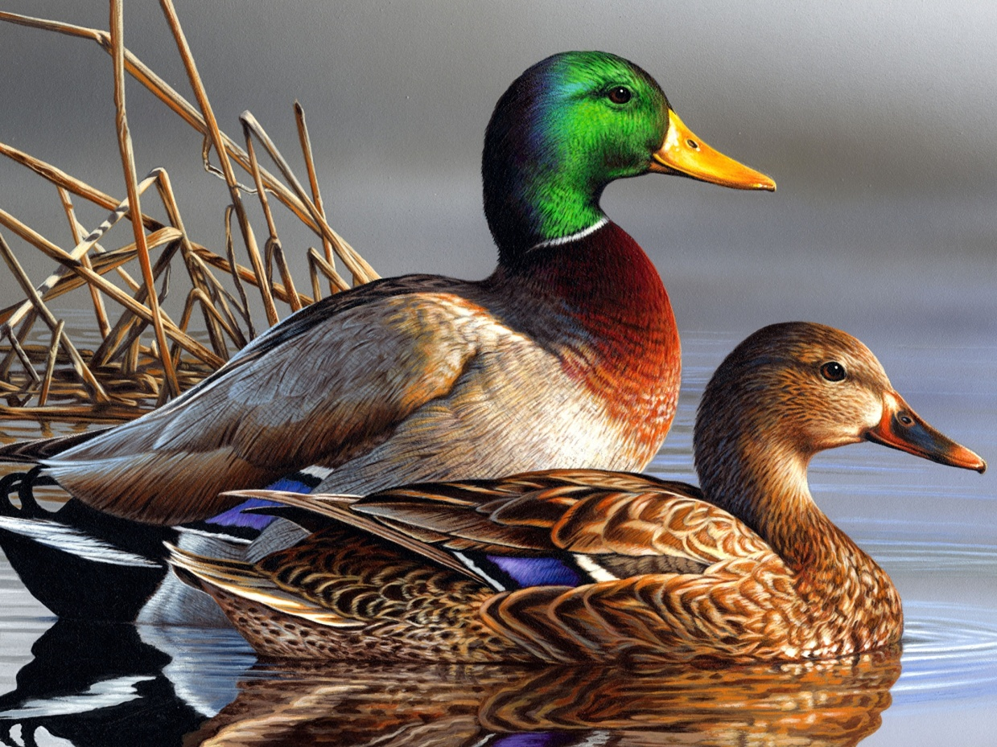
УТКА
Встану ранним утречком — И на речку, к уточкам! Пусть дорога не легка, Отнесу им червяка. Скажут уточки: «Кря-кря! Он пришёл сюда не зря!»
/Ахундова А./
Эти водоплавающие птицы возвращаются домой в начале апреля. Каждую весну многие жители сельских местностей с нетерпением ожидают прилета уток и гусей. У них существует и соответствующая примета, которая всегда и во все времена работает: утки возвращаются – весна пришла!

Slide 15
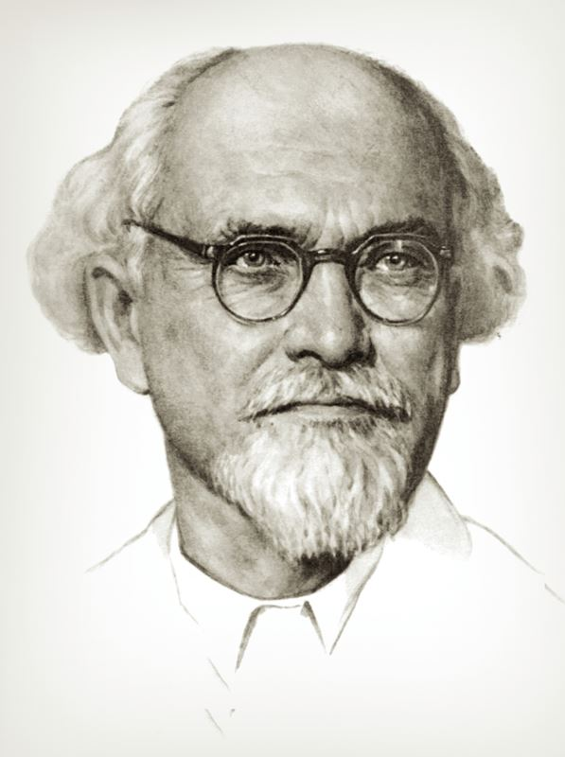
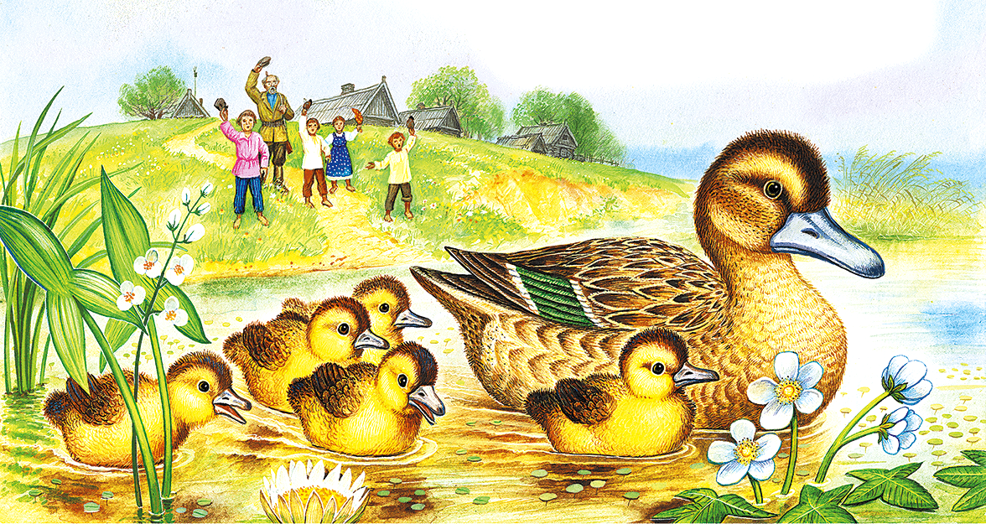
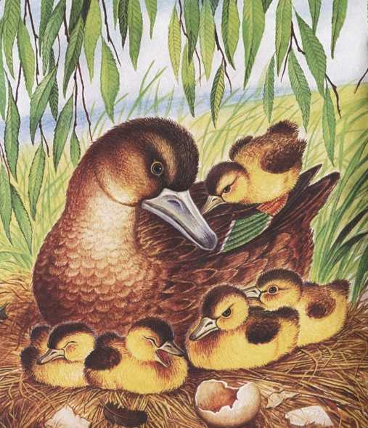
ЧИТАЕМ ВМЕСТЕ С НАМИ
Рассказ «Ребята и утята
Михаил Михайлович Пришвин
Рассказ учит любить природу и бережно относиться ко всем живым существам. Учит доброте и заботе к нашим меньшим братьям, справедливости.

Slide 16
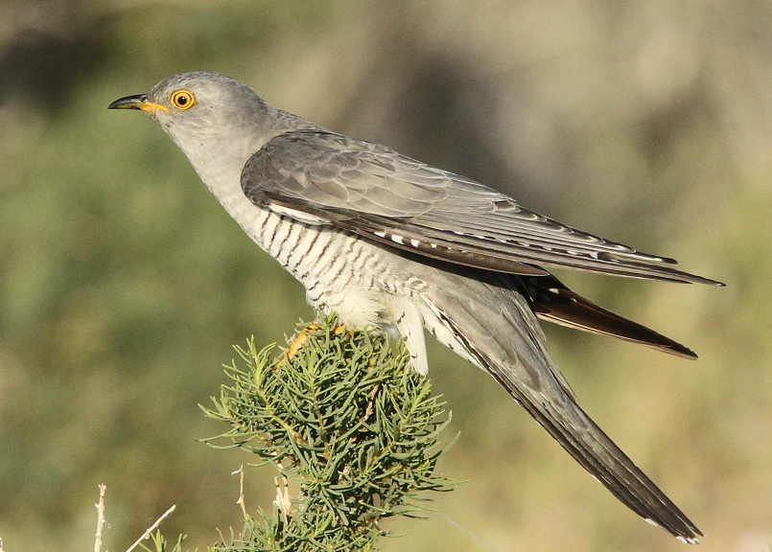
КУКУШКА
Что, кукушка, ты кукуешь, Наводя на всех тоску? Может, по птенцам тоскуешь? Ищешь их – КУ-КУ, КУ-КУ. /Т. Коваль/
Это довольно маленькие пернатые, с небольшим тонким туловищем, однако с крепкими лапками и специфичным долгим хвостом. Кукушка- пример неправильного отношения родителей к своим детям. Она не строит себе гнезд и не высиживает птенцов. Подкидывает кукушка яйца в гнезда разных птичек: овсянкам, трясогузкам, пеночкам, крапивника.
Когда появляется кукушонок, он может выбросить из гнезда яйца или других птенцов. Его одного потом выкармливают приемные родители, чтобы насытить прожорливого подкидыша.

Slide 17
ЧИТАЕМ ВМЕСТЕ С НАМИ
Елена Благинина
Кукушка
Кукушки голос заунывный
Под стать неяркому деньку
Простосердечный и отзывный,
С утра до вечера:
«Ку-ку!»
То близко, то далёко где-то
Гуляет по всему леску.
И тихо расцветает лето
Под это милое
«Ку-ку!»
Чуть пахнет перегретой смолкой.
Лицо подставив ветерку,
Лежу, блаженствую под ёлкой
И слушаю
«Ку-ку, ку-ку!»
Афанасий Фет
Кукушка
Пышные гнутся макушки,
Млея в весеннем соку;
Где-то вдали от опушки
Будто бы слышно: ку-ку.
Сердце!— вот утро — люби же
Все, чем жило на веку;
Слышится ближе и ближе,
Как золотое,— ку-ку.
Или кто вспомнил утраты,
Вешнюю вспомнил тоску?
И раздается трикраты
Ясно и томно: ку-ку.

Slide 18
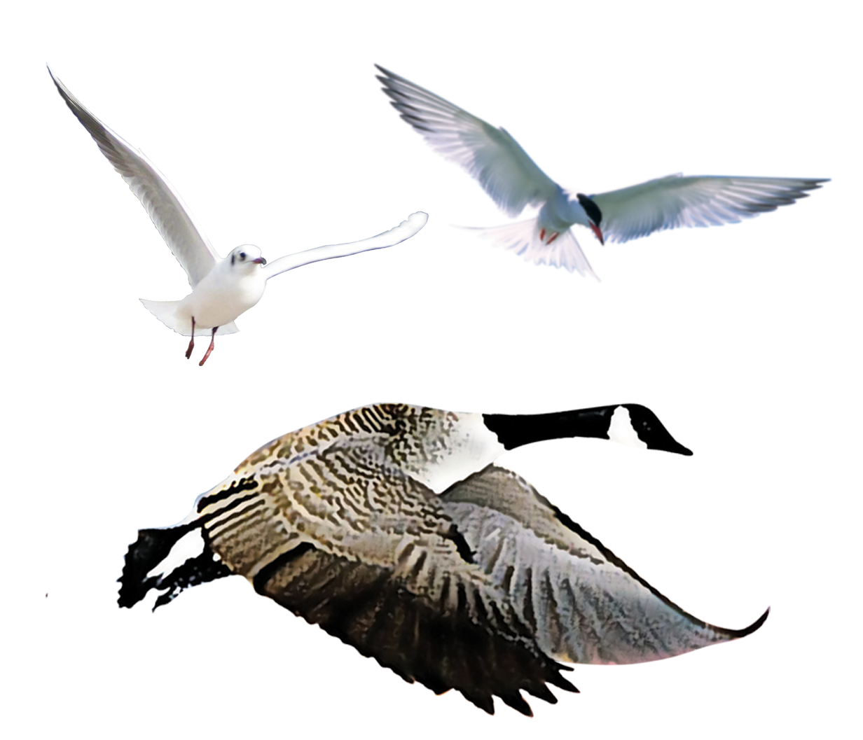
Возвращаются певцы От полуденных лучей Побежал с горы ручей, И подснежник маленький Вырос на проталинке. Возвращаются скворцы – Работяги и певцы, Воробьи у лужицы Шумной стайкой кружатся. И малиновка и дрозд Занялись устройством гнёзд: Носят, носят в домики Птицы по соломинке. /Г. Ладонщиков/

